Slide 1


ỦY BAN NHÂN DÂN QUẬN LONG BIÊN
TRƯỜNG TIỂU HỌC ĐÔ THỊ VIỆT HƯNG
BÀI GIẢNG ĐIỆN TỬ
KHỐI 3
MÔN: TOÁN

Slide 2



1

Slide 3














TRÒ CHƠI: HÁI DÂU
PLAY

Slide 4




Dâu ngoài vườn đã chín hết rồi, ông định đi thu hoạch dâu. Nhưng chân của ông đau quá, ông không thể đi được. Cháu có thể giúp ông ra vườn hái dâu được không?
Dạ được ông ạ, cháu sẽ đi ngay!

Slide 5






Mỗi quả dâu chứa một câu hỏi, muốn hái được dâu, mình phải trả lời câu hỏi . Các bạn giúp mình nhé!

Slide 6








Ba điểm nào thẳng hàng?
I
A
B
C
K
H
A. Ba điểm I, H, K
B. Ba điểm A, B, C
C. Ba điểm K, M, N
D. Ba điểm O, P, Q

Slide 7

Điểm O ở giữa 2 điểm nào?
A
P
O
N
E
M
B
A: Điểm O ở giữa 2 điểm NE
B. Điểm O ở giữa 2 điểm NO
C. Điểm O ở giữa 2 điểm PM
D. Điểm O ở giữa 2 điểm AB

Slide 8
Điểm M có là trung điểm của AB không?
A. Không
B.Có

Slide 9
Các hình sau đây là hình gì?
Hình tam giác
Hình tứ giác
Hình chữ nhật
Hình vuông
Hình tròn

Slide 10













Slide 11

YÊU CẦU CẦN ĐẠT
1
Có biểu tượng về hình tròn, tâm, đường kính, bán kính của hình tròn.
Nhận biết được tâm, bán kính, đường kính, của hình tròn, mối liên hệ giữa đường kính với bán kính của hình tròn.
2
3
Xác định được tâm, bán kính, đường kính của hình tròn.

Slide 12


Trong tranh, 2 bạn đang làm gì ?
Khám phá
Bánh xe có dạng hình gì ?
Vị trí ở giữa bánh xe được gọi là gì?

Slide 13

Bán kính OM
Hình tròn tâm O, bán kính OM, đường kính AB.
M
Nhận xét:
Trong một hình tròn:
A
* Tâm O là trung điểm của đường kính AB.
O
* Độ dài đường kính gấp 2 lần độ dài của bán kính.
B
Tâm O
Đường kính AB

Slide 14

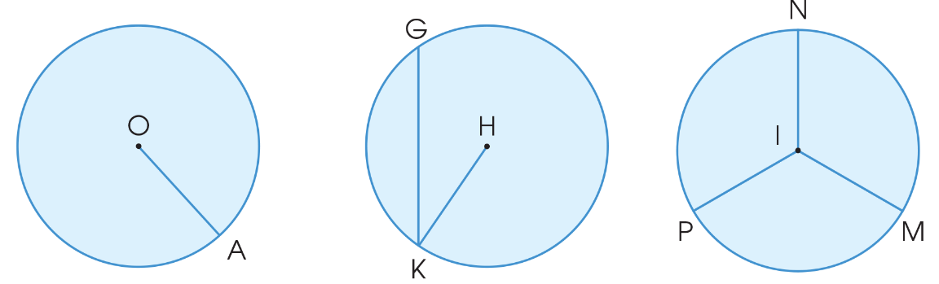

a) Gọi tên hình tròn và các bán kính của mỗi hình sau (Theo mẫu)
Luyện tập
Hình tròn tâm H, bán kính HK
Hình tròn tâm I, bán kính IP, IN, IM

Slide 15
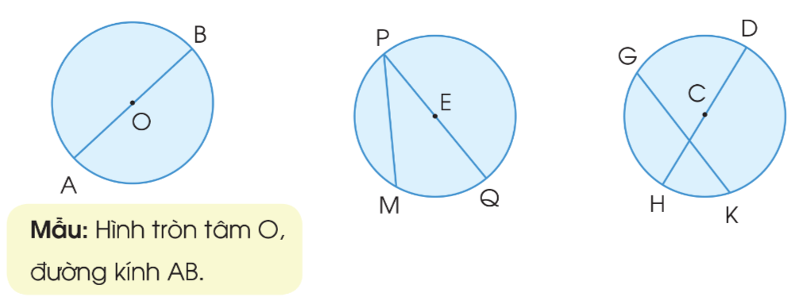
Gọi tên hình tròn và các đường kính của mỗi hình sau (theo mẫu)
Hình tròn tâm E, đường kính PQ
Hình tròn tâm C, đường kính HD

Slide 16

a) Cho hình tròn tâm O có độ dài đường kính bằng 8cm. Tính độ dài bán kính của hình tròn đó.
2
a) Độ dài bán kính của hình tròn là
8: 2 = 4 (cm)
Đáp số: 4 cm

Slide 17
b) Cho hình tròn tâm O có độ dài bán kính bằng 5 cm. Tính độ dài đường kính của hình tròn đó.
2
b) Độ dài đường kính của hình tròn là:
5 x 2 = 10 (cm)
Đáp số: 10 cm

Slide 18

Thực hành: Xác định tâm của một hình tròn.
3
Gập mảnh giấy hình tròn làm đôi rồi lại tiếp tục gập làm đôi. Điểm cắt nhau giữa hai nếp gấp chính là tâm của hình tròn.

Slide 19
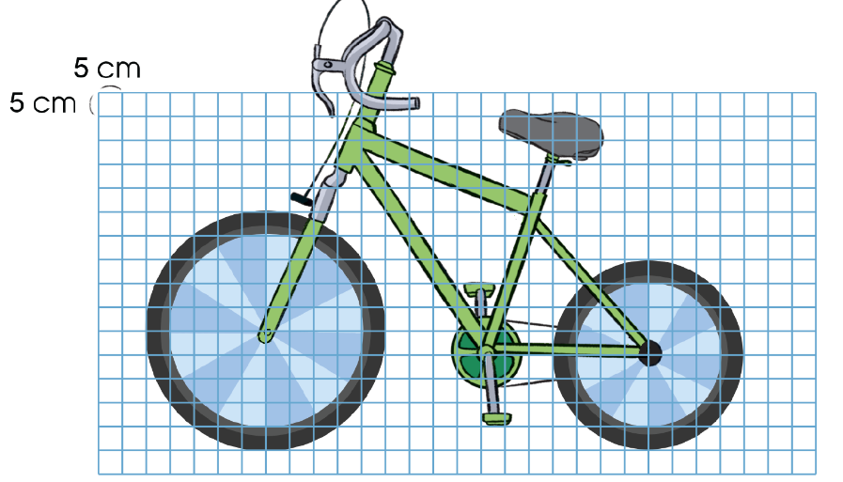
Theo em, đường kính của mỗi bánh xe trong hình dưới đây là bao nhiêu xăng-ti-mét?
4

Slide 20
Phương pháp giải:
Bước 1: Đếm số ô vuông để tìm độ dài đường kính của mỗi bánh xe.
Bước 2: Độ dài mỗi bánh xe = Độ dài cạnh của 1 ô vuông x Số ô vuông đếm được
Độ dài đường kính của bánh xe trước là: 5 x 10 = 50 (cm)
Độ dài đường kính của bánh xe sau là: 5 x 8 = 40 (cm)

Slide 21
Về nhà: Tập vẽ hình tròn bằng com pa

Slide 22


